Slide 1

如何通过SciFinder^{n} 助力橡胶材料研发
钱欣 博士
cqian@acs-i.org

Slide 2
提纲
橡胶聚合反应和工艺
耐火轮胎橡胶材料制备及性能研究
聚合用稀土催化剂

Slide 3
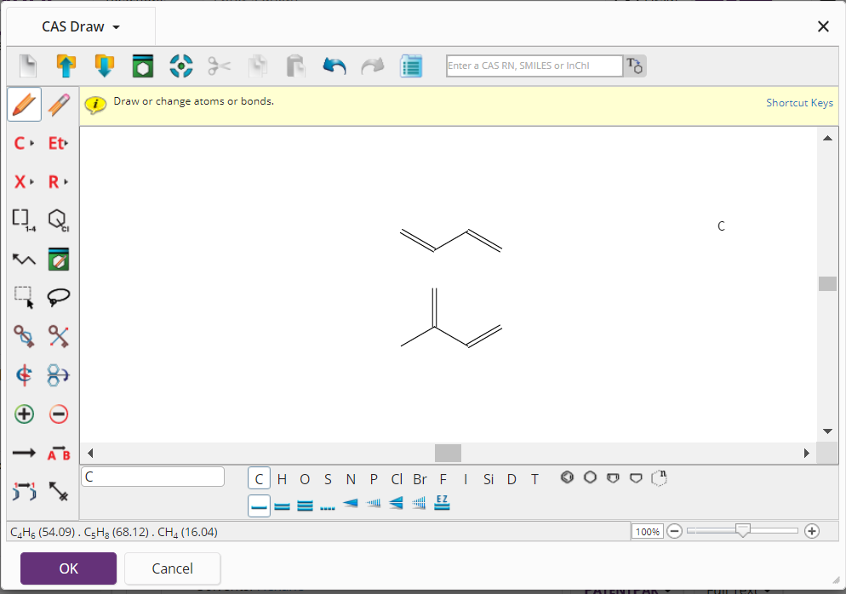
橡胶聚合反应和工艺——以“异戊二烯-丁二烯”共聚橡胶为例
思路：
  检索聚合物，获取反应
  检索聚合物，获取文献，筛选工艺信息
    可以通过结构式，分子式，名称，CAS号等多种方式检索聚合物（详见聚合物检索PPT）
    此处以结构式检索为例

Slide 4
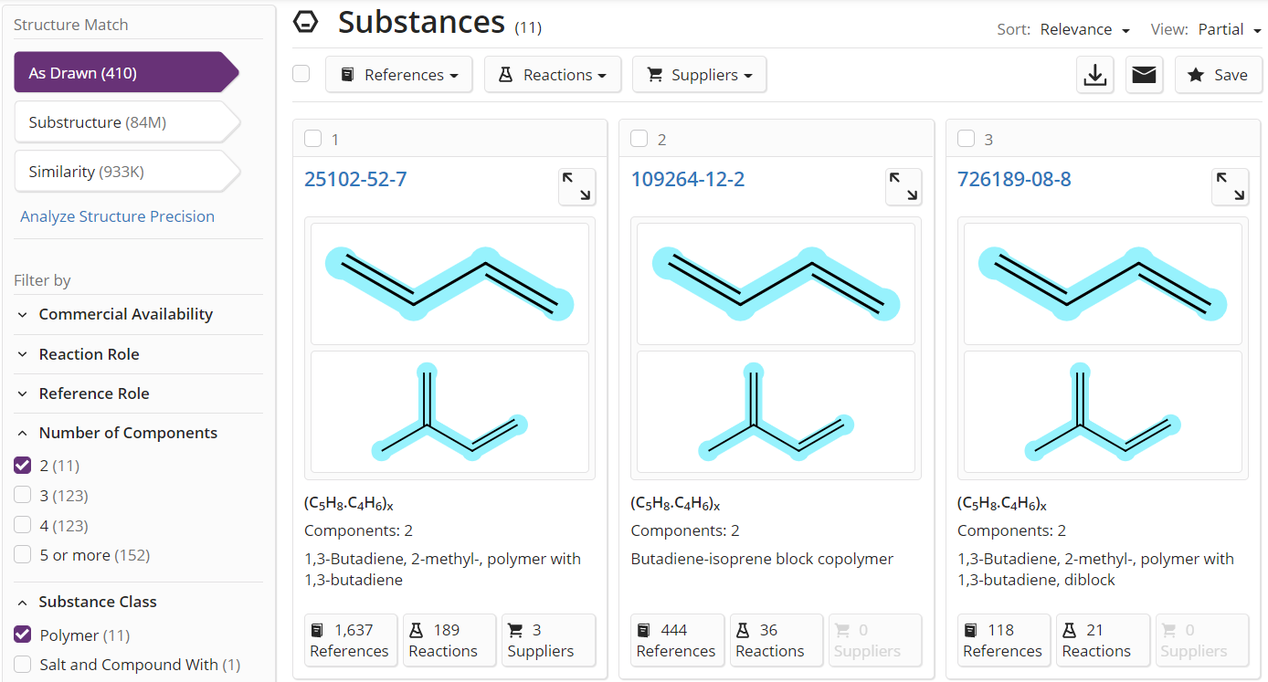
将结果集限定为：双组分，聚合物
获取反应

Slide 5
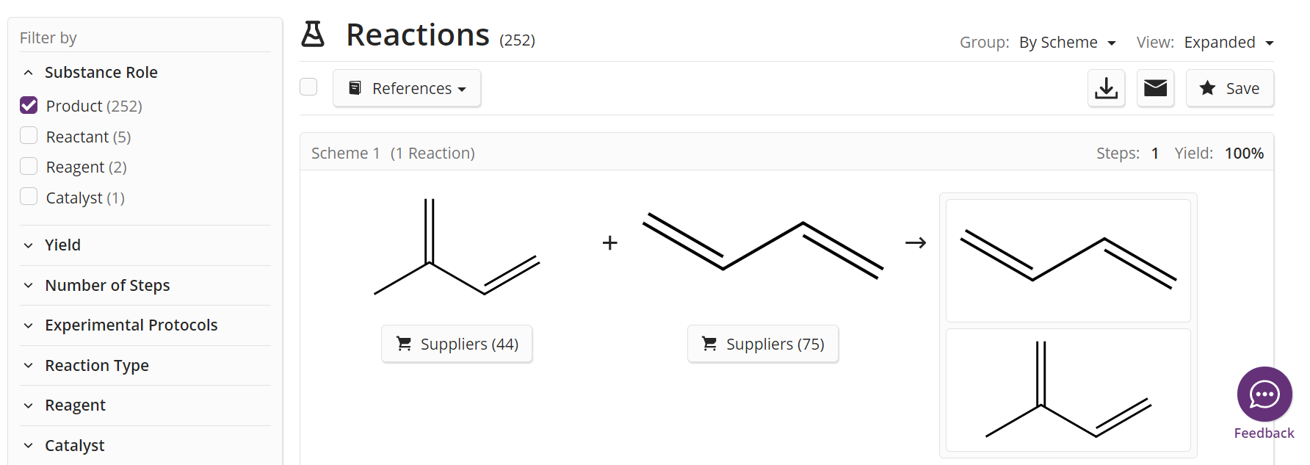
限定物质为反应的产物，即聚合物的制备反应

Slide 6
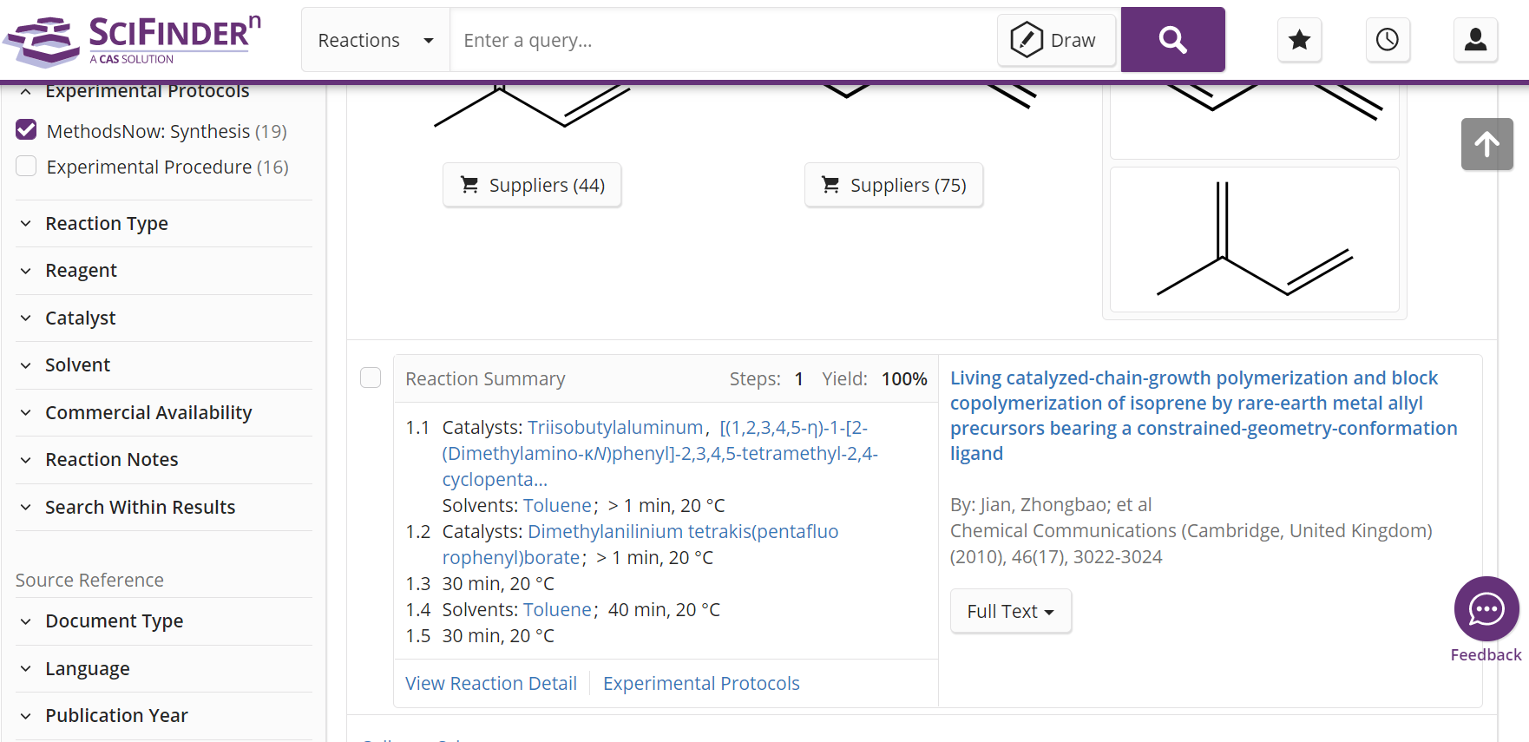
通过MethodsNow Synthesis快速获得经过人工标引的详细的合成方法

Slide 7
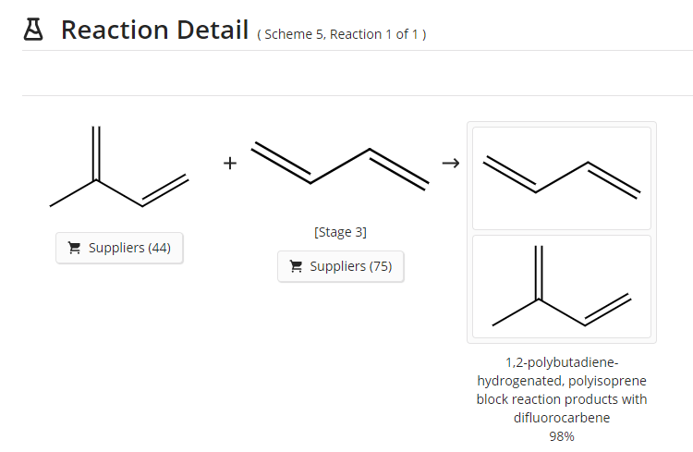
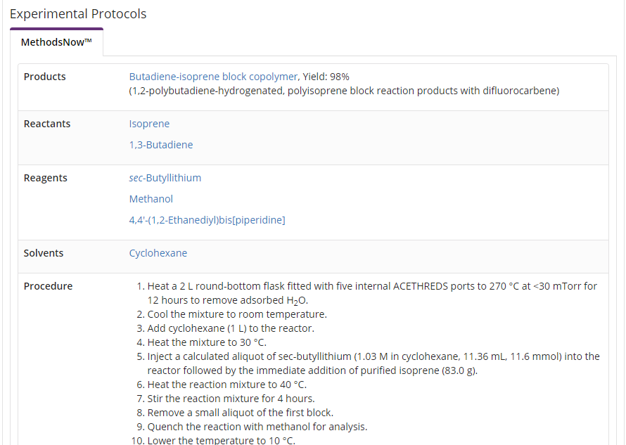
通过MethodsNow Synthesis快速获得经过人工标引的详细的合成方法
可以直接查看反应原料，催化剂，
溶剂，试剂，产物，合成步骤
及表征信息，反应规模

Slide 8
将结果集限定为：双组分，聚合物
获取文献

Slide 9
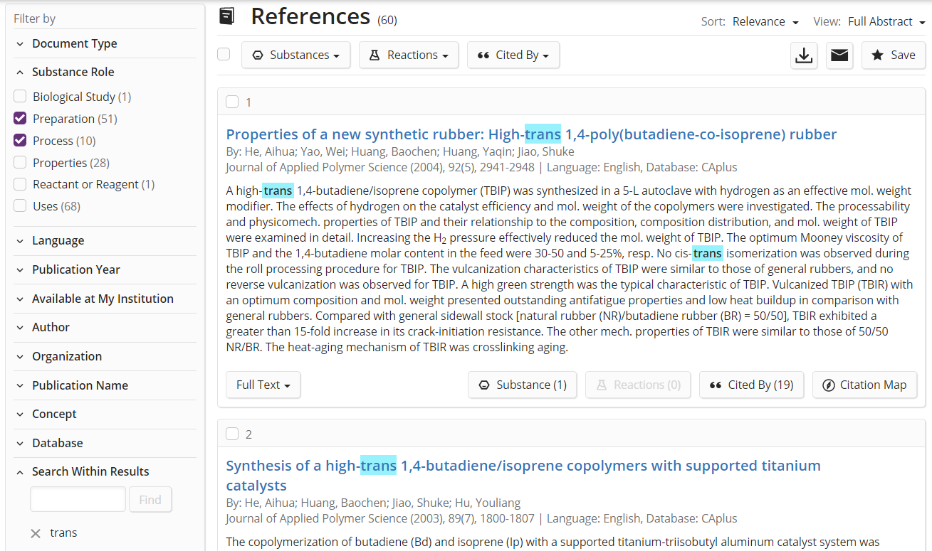
快速获取反式橡胶制备/工艺信息
物质在文献中的研究角色为：制备，工艺
快速用“trans”限定结果

Slide 10
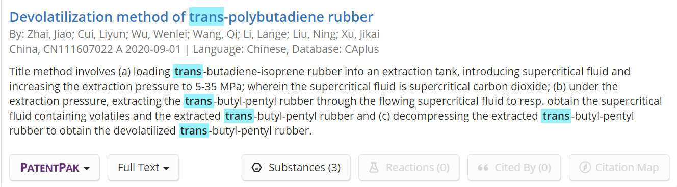
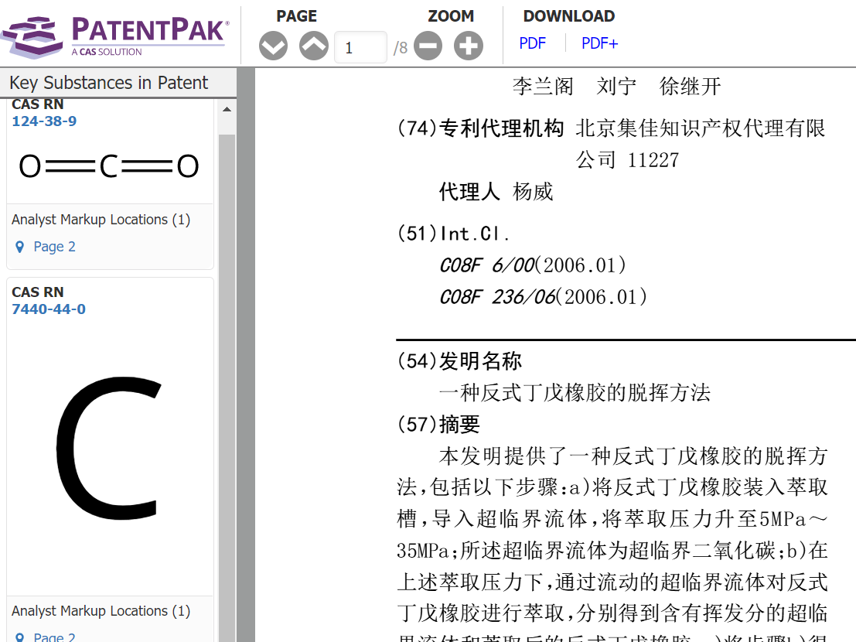
均为满足检索需求的结果

Slide 11
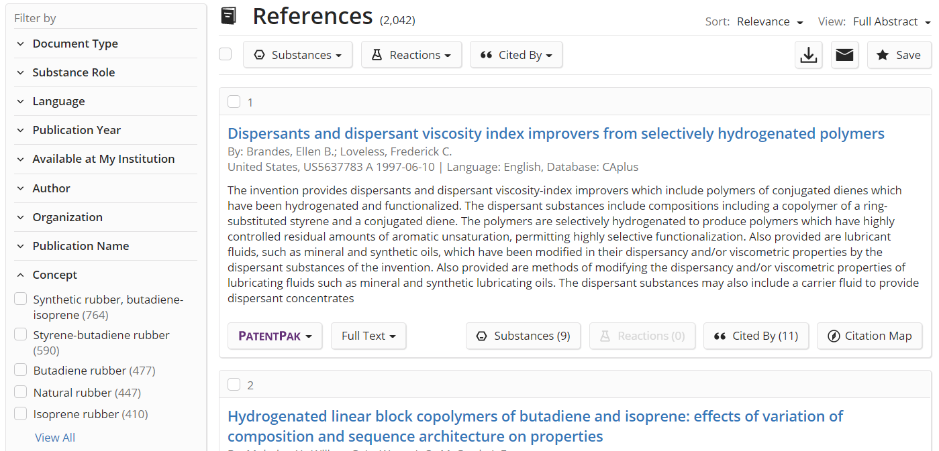
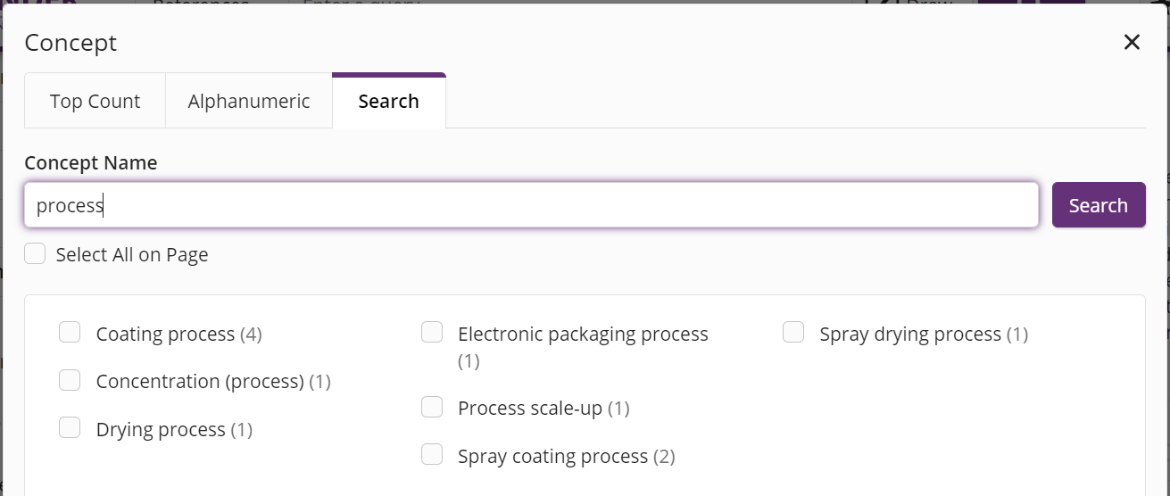
也可以在文献结果集中通过Concept检索快速概览各种包含“process”的关键术语，筛选文献

Slide 12
总结
检索物质，获得反应
  可以通过物质在反应中的角色筛选反应
  可以通过MethodsNow Synthesis获取经过人工标引的实验方法详情
检索物质，获得文献
  可通过Search within results对文献结果集进行二次筛选
  可以通过物质在文献中的研究角色，筛选文献
  可以用concept筛选重要技术术语

Slide 13
提纲
橡胶聚合反应和工艺
耐火轮胎橡胶材料制备及性能研究
聚合用稀土催化剂

Slide 14
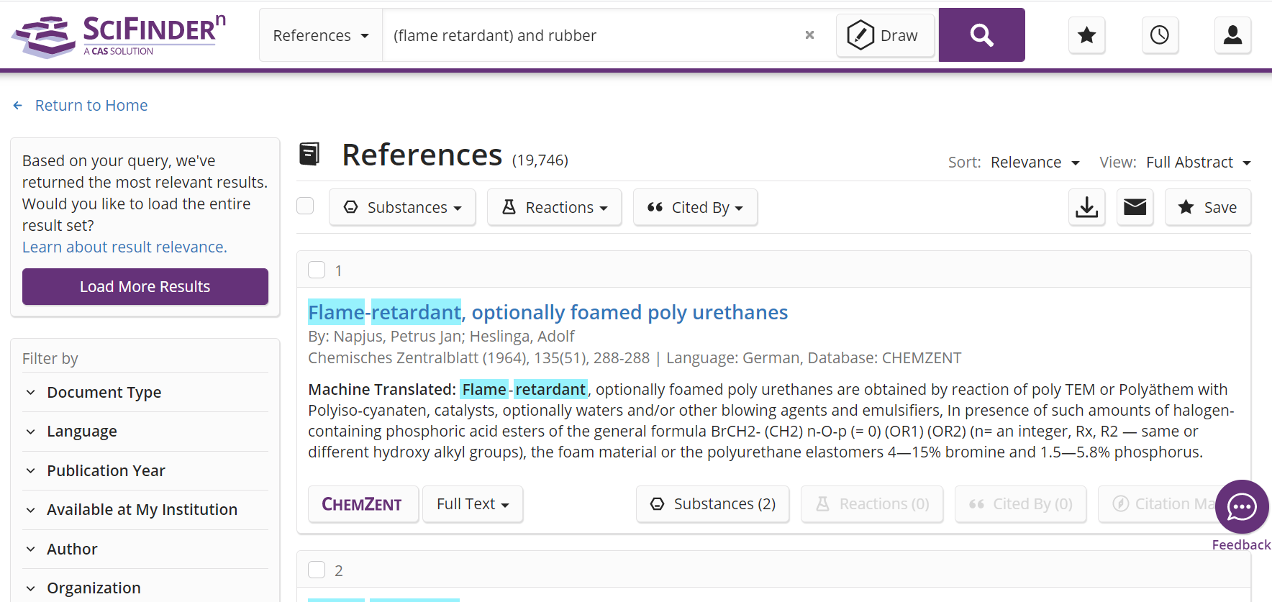
主题词检索

Slide 15
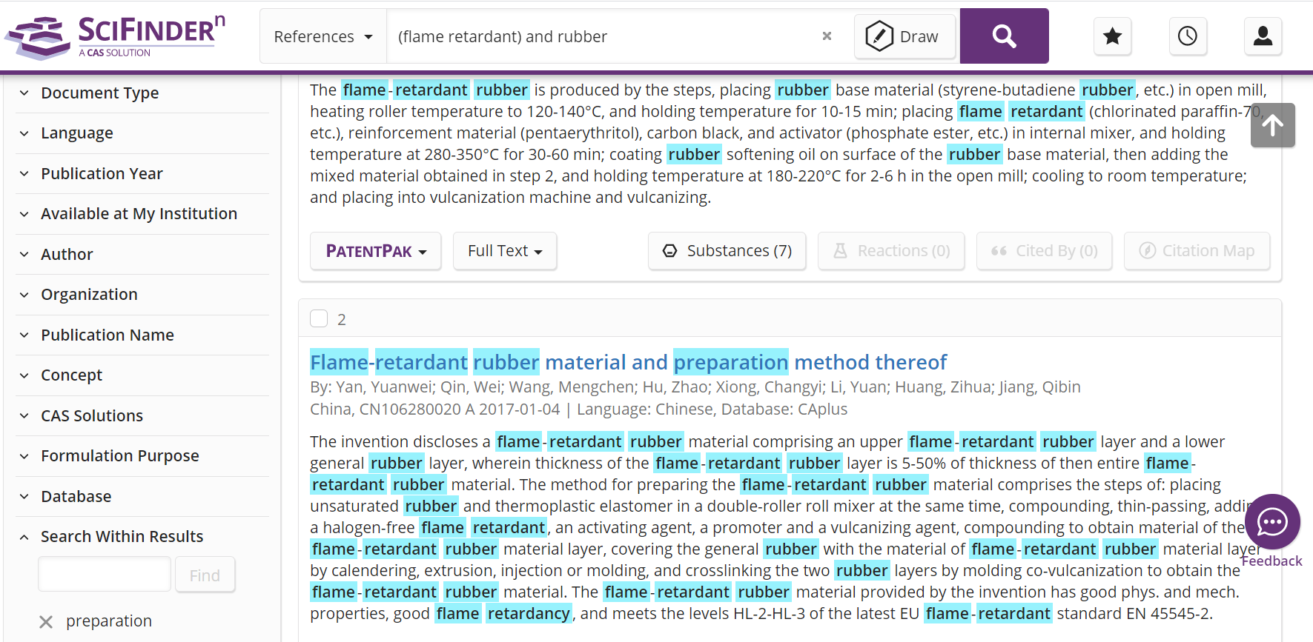
输入“preparation”，筛选文献结果集

Slide 16
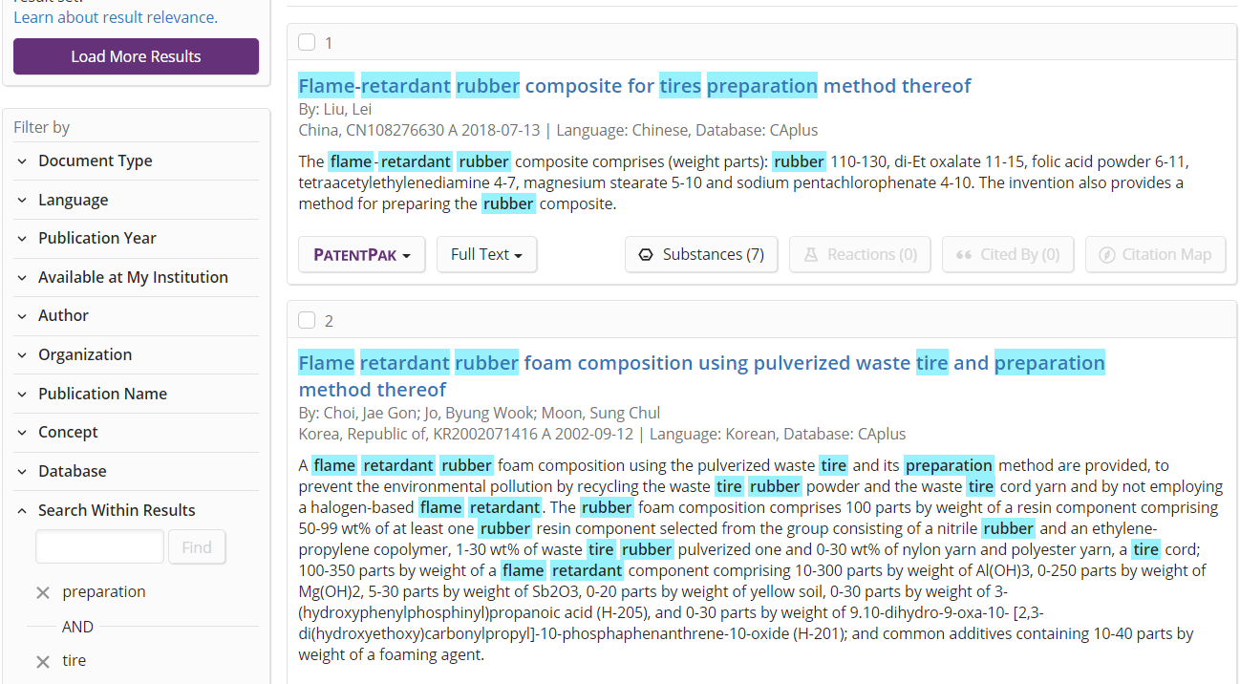
可以继续输入tire（轮胎）

Slide 17
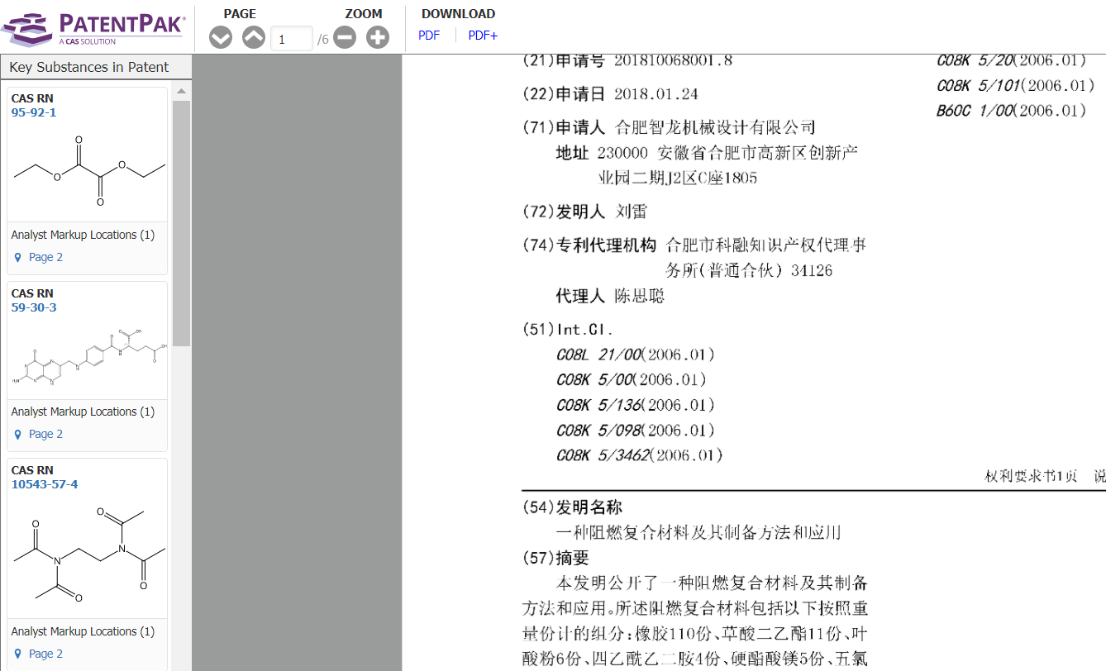
符合检索需求

Slide 18
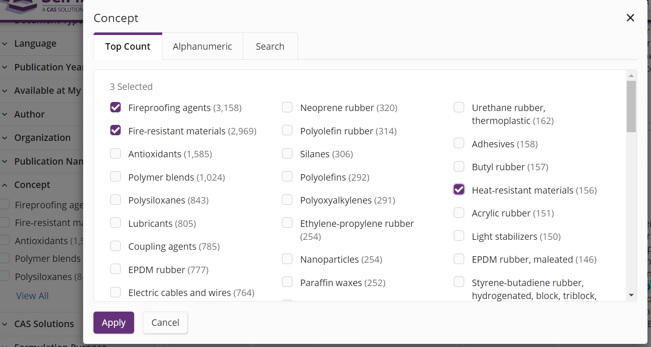
通过Concept，快速浏览文献高频词并筛选感兴趣的文献结果

Slide 19
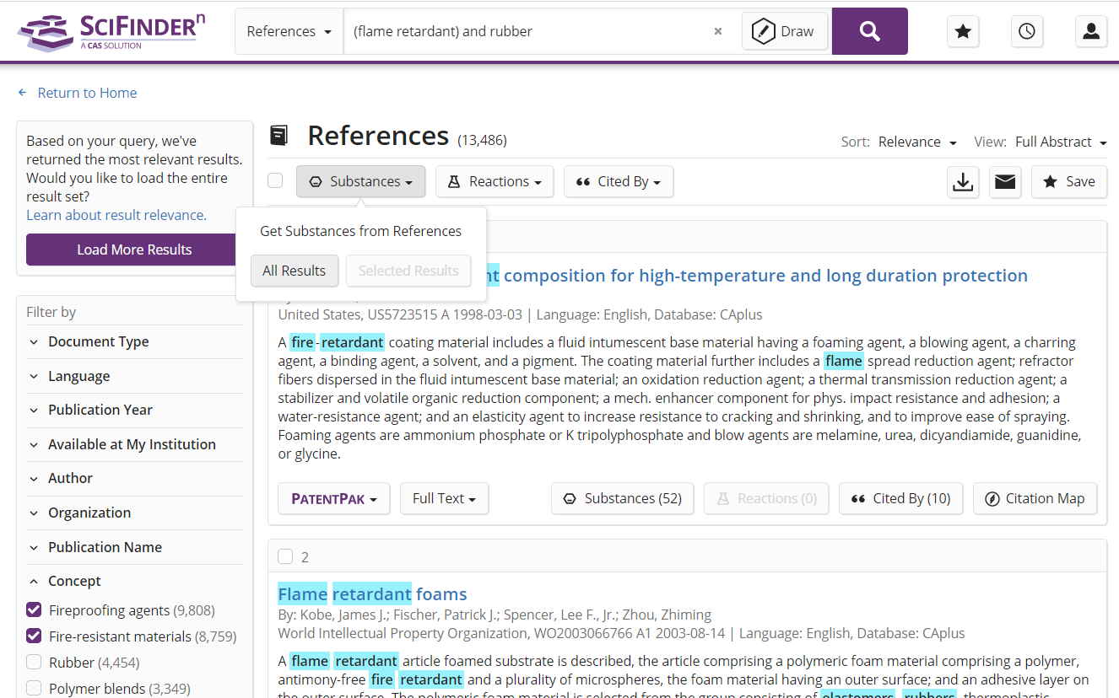
通过文献获得物质

Slide 20
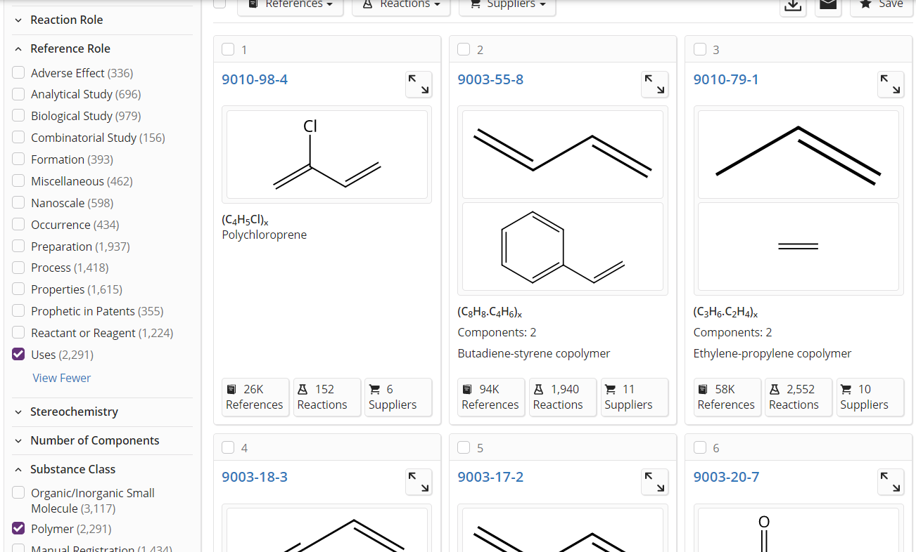
快速选择“uses”,“ polymer”（物质结果集中有应用的聚合物）

Slide 21

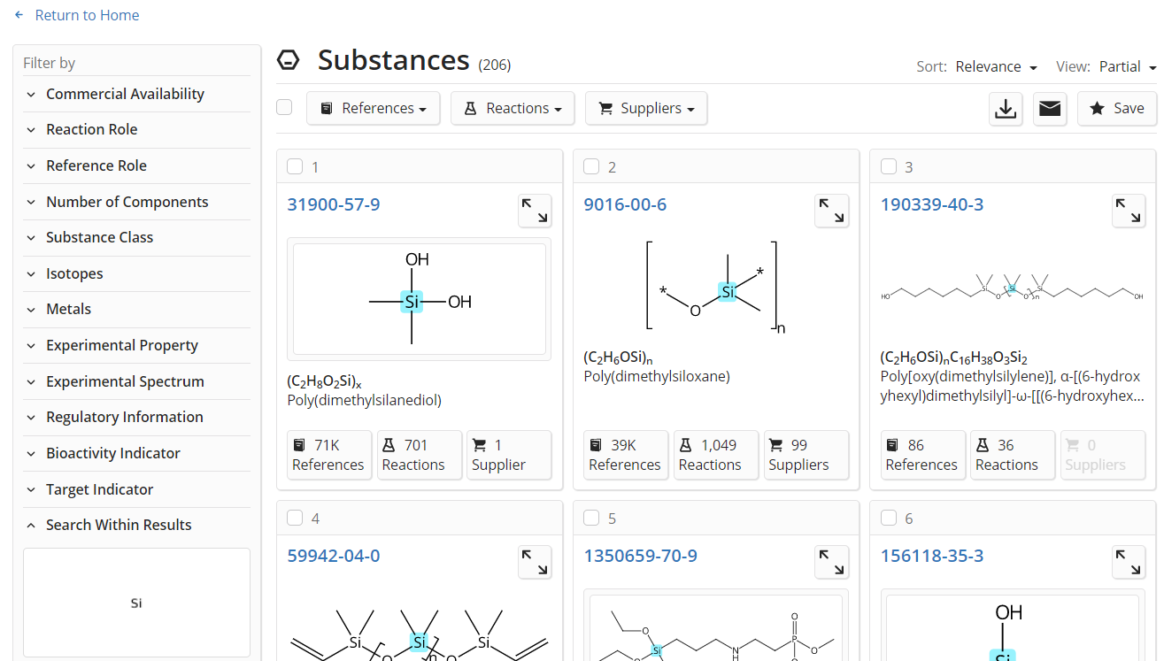
筛选含硅的聚合物并获取相关反应

Slide 22
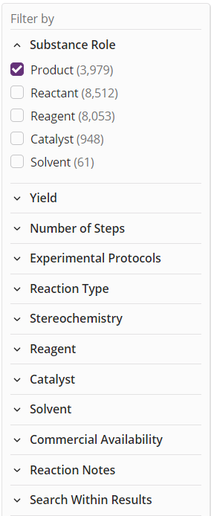
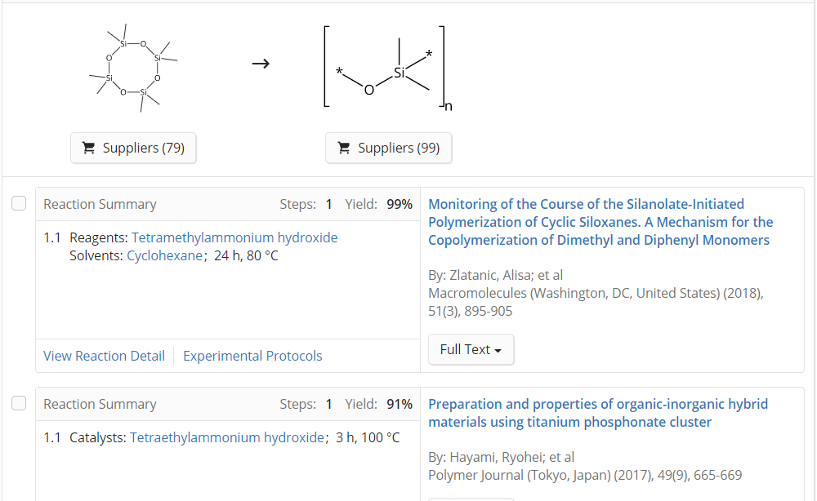
含硅聚合物制备反应

Slide 23
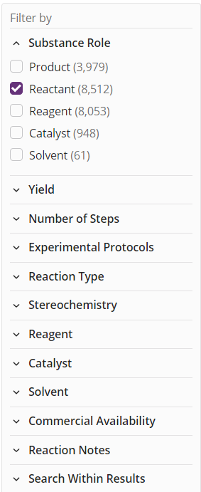
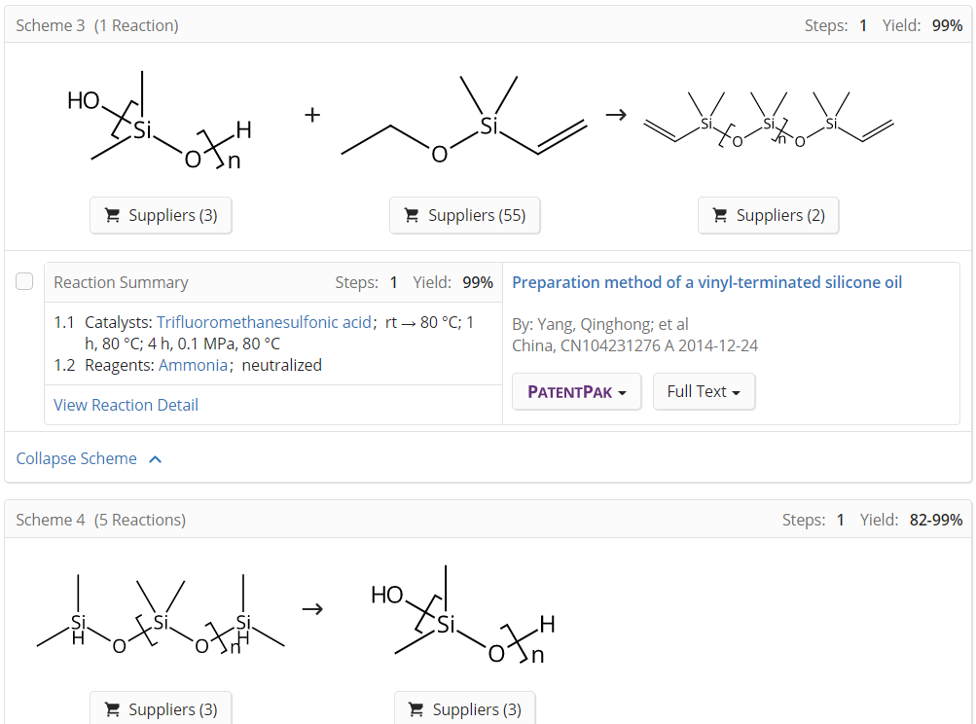
含硅聚合物修饰反应

Slide 24
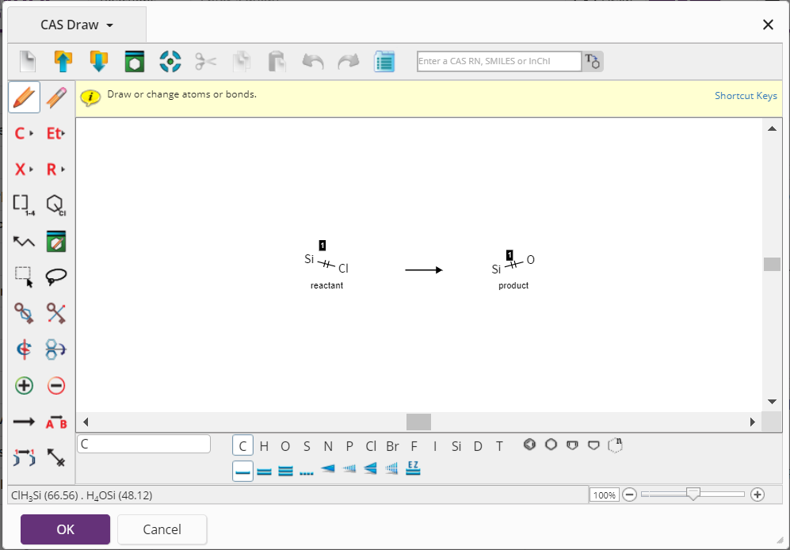
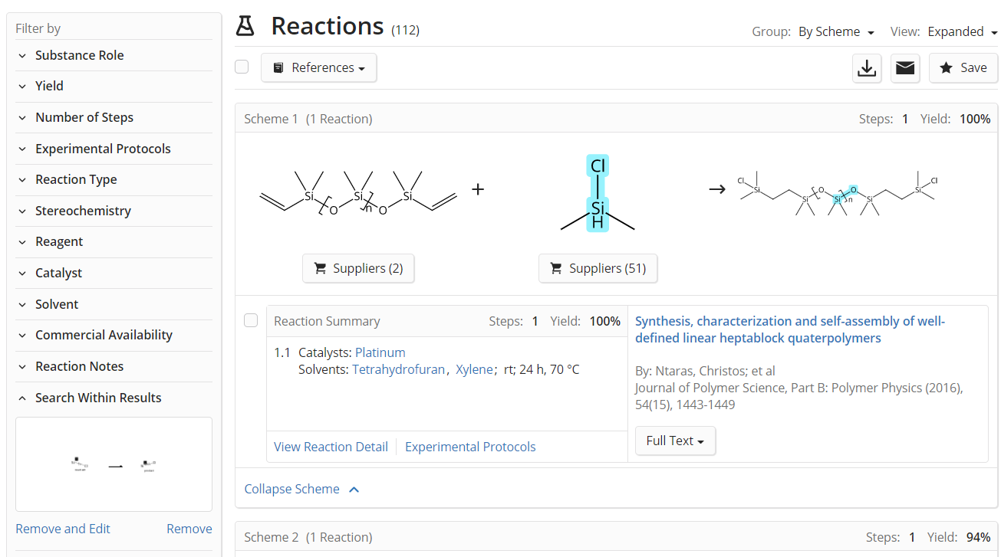
指定位点聚合物修饰反应

Slide 25
总结
文献检索
  在检索式中有多个布尔逻辑运算符时，（）里的内容优先运算
  AND：表示两个（多个）被检索的词语同时出现在检索结果中
  可通过Search within results对文献结果集进行二次筛选
  通过Concept，快速浏览文献高频词并筛选感兴趣的文献结果
物质检索
  可以通过物质在文献中的角色，物质类别，物质结构对物质结果集进行筛选
反应检索
  在结构编辑器中用反应原子标记工具，反应位置标记工具标记结构
  通过反应结构对反应结果集进行筛选

Slide 26
提纲
橡胶聚合反应和工艺
耐火轮胎橡胶材料制备及性能研究
聚合用稀土催化剂

Slide 27
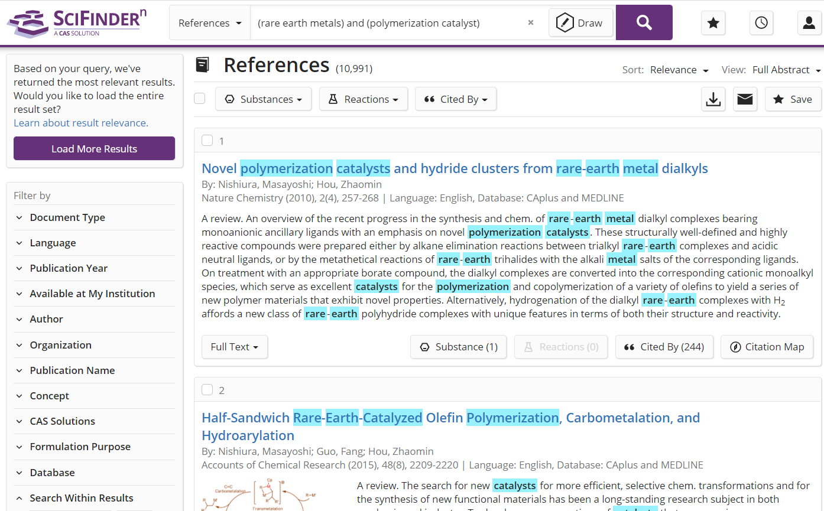
聚合用稀土催化剂——方法一：文献检索

Slide 28
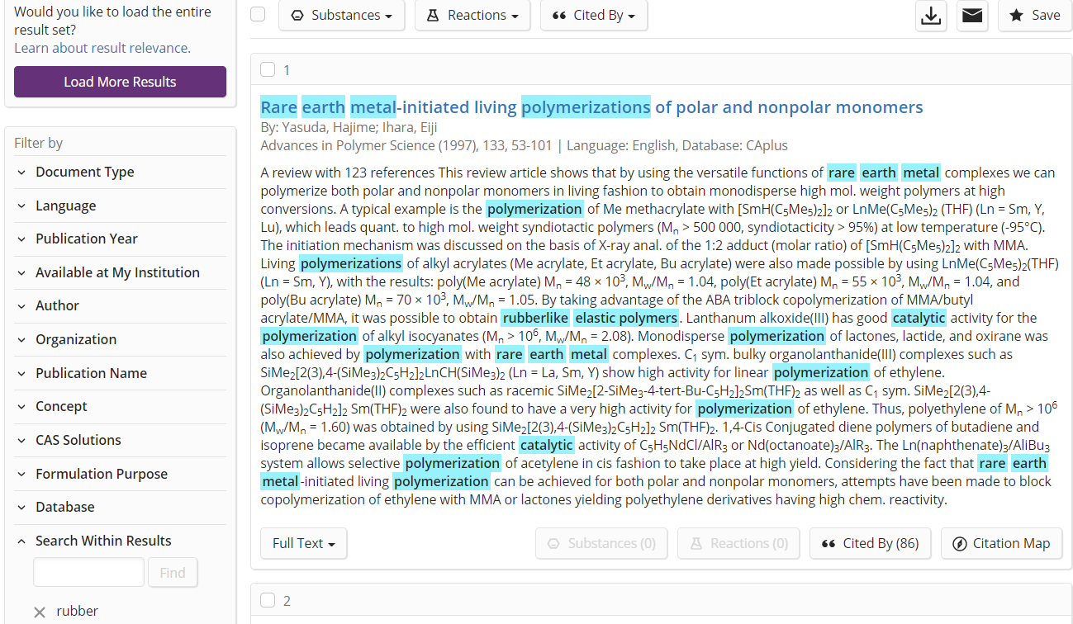
筛选文献，并通过文献获得物质

Slide 29
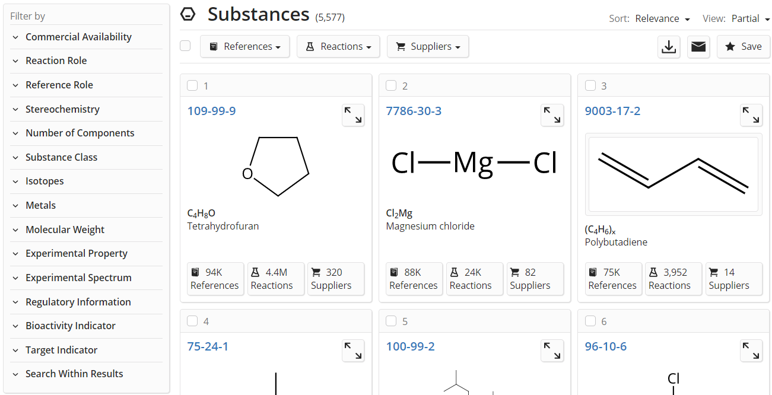
橡胶聚合用稀土催化剂

Slide 30
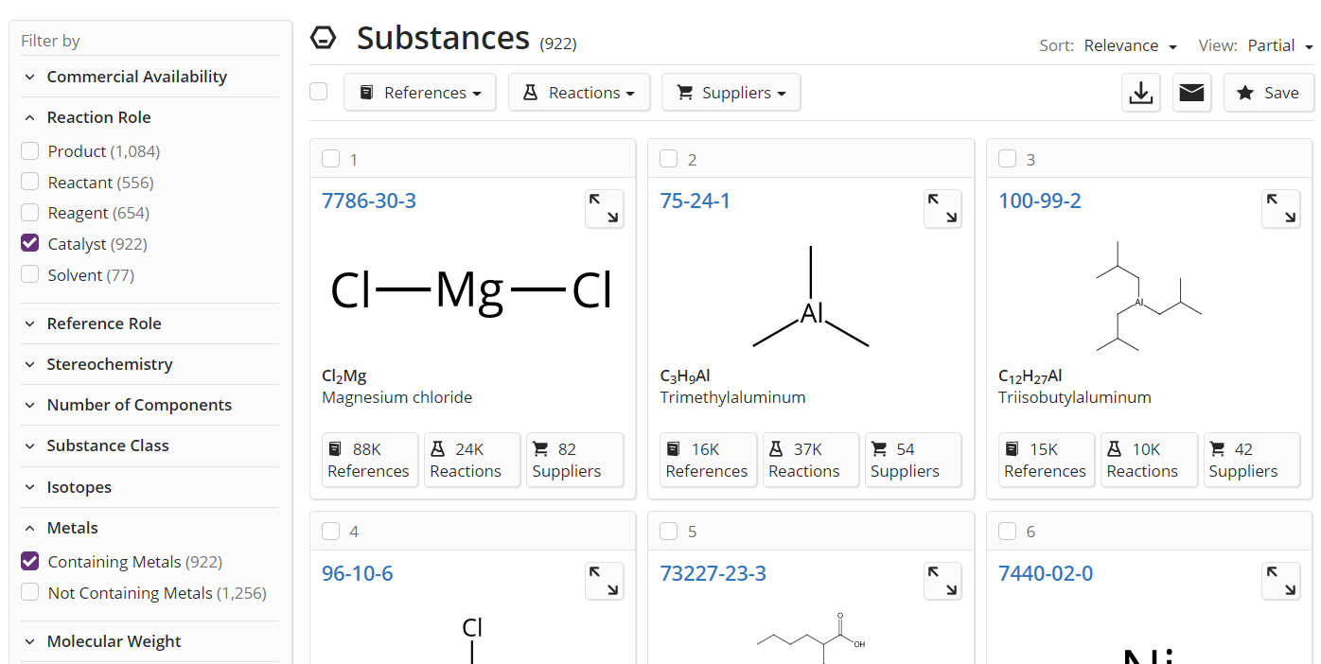
筛选物质结果集中包含金属的催化剂

Slide 31
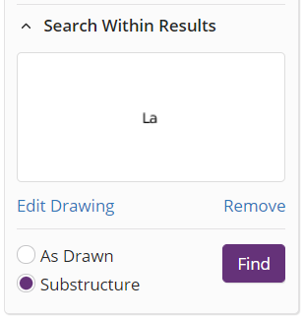
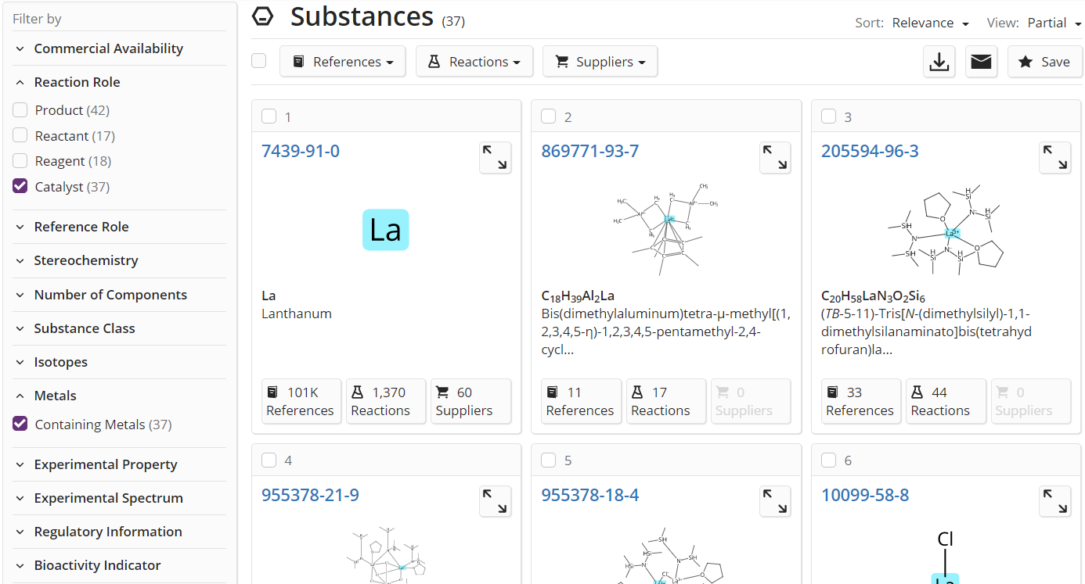
用结构编辑器筛选包含La元素的物质

Slide 32
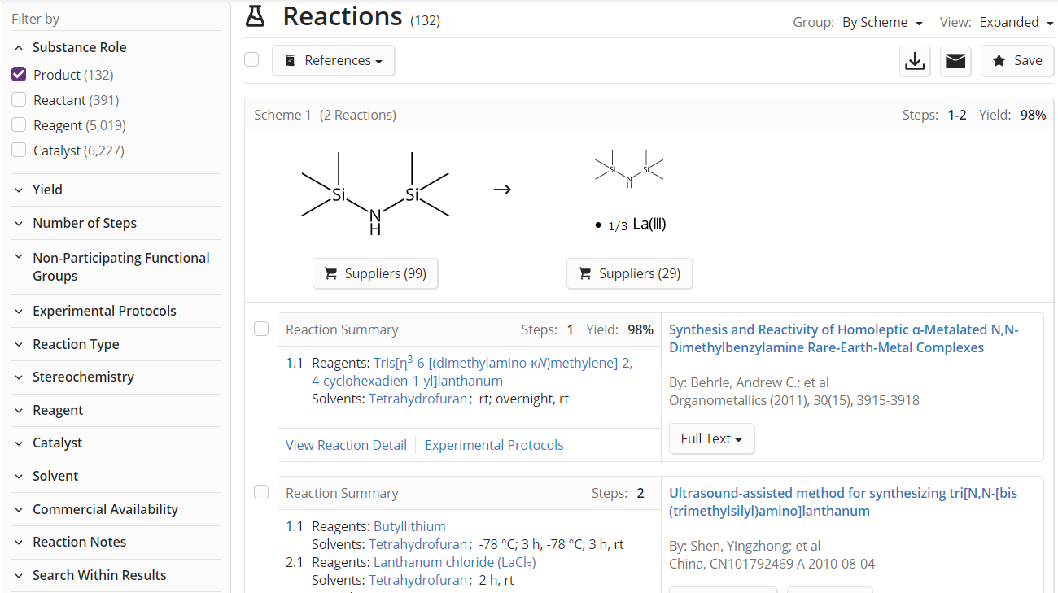
如何制备这些催化剂

Slide 33
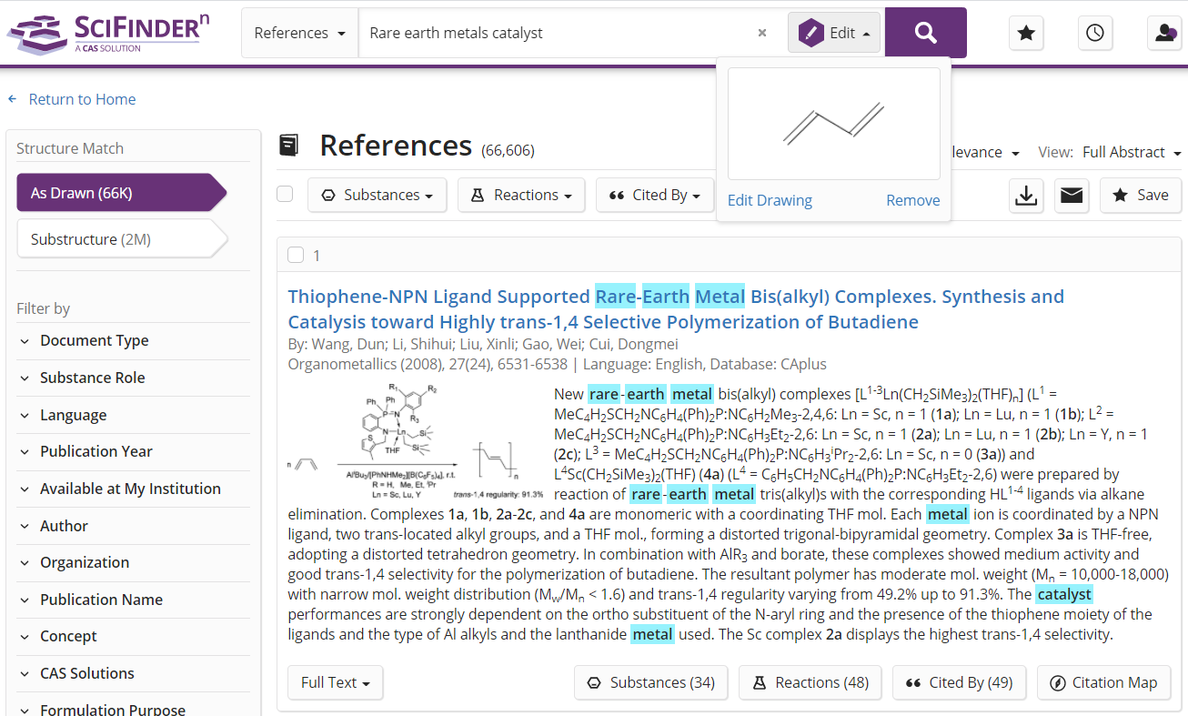
聚合用稀土催化剂——方法二：文本+结构联合检索
所得文献结果集中，会包含输入文本，
文献的物质中包含绘制结构

Slide 34
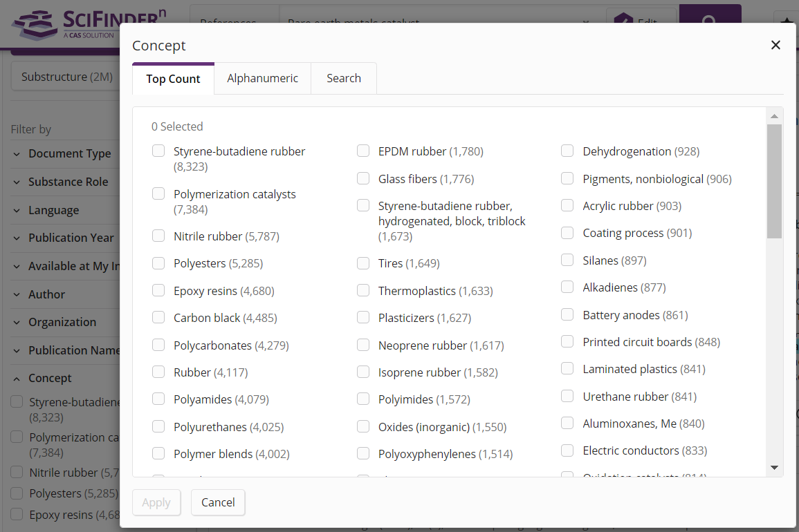
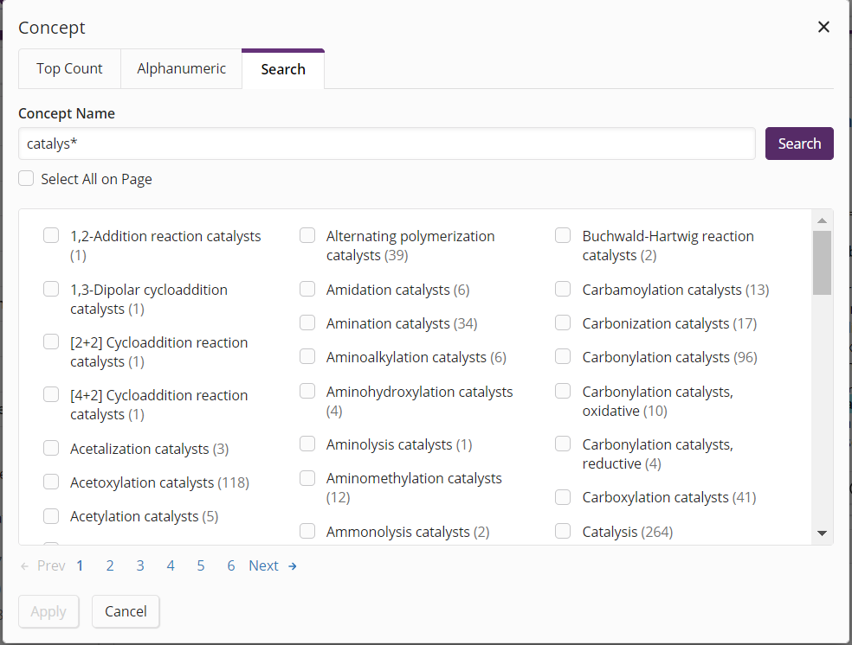
用concept筛选重要技术术语

Slide 35
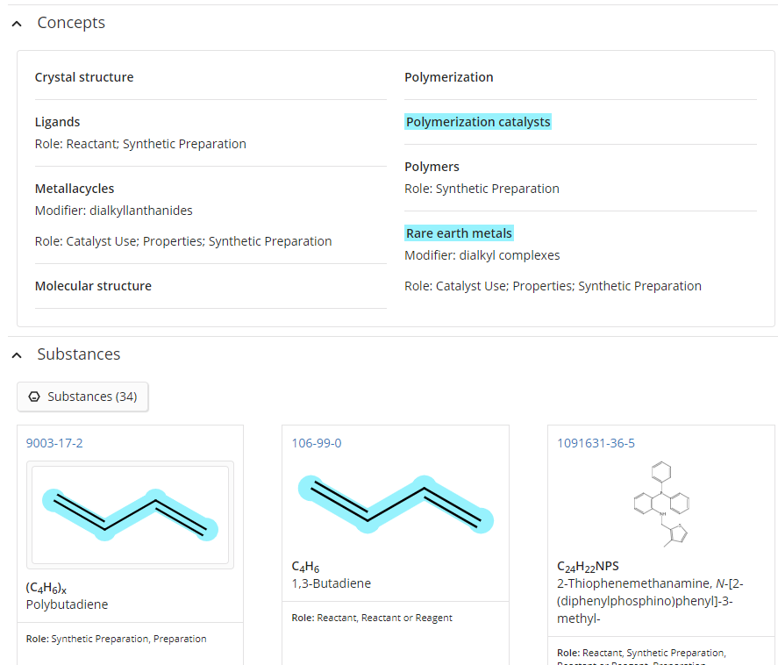
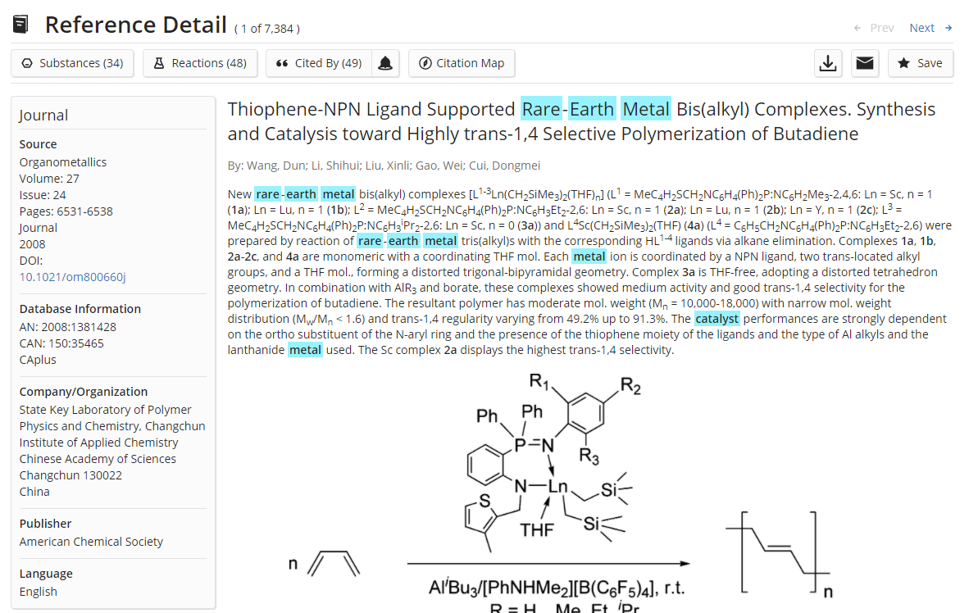
文献信息详情
文献中重要技术信息
物质研究角色

Slide 36
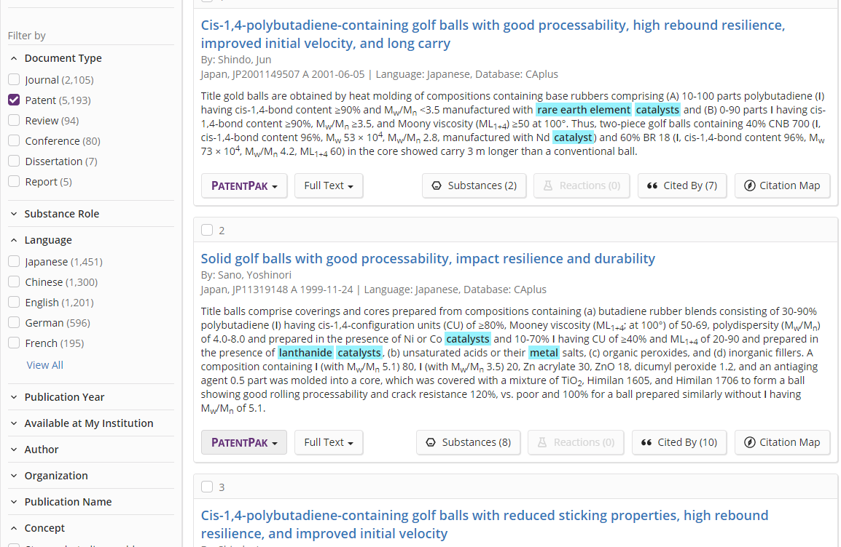
查看专利结果

Slide 37
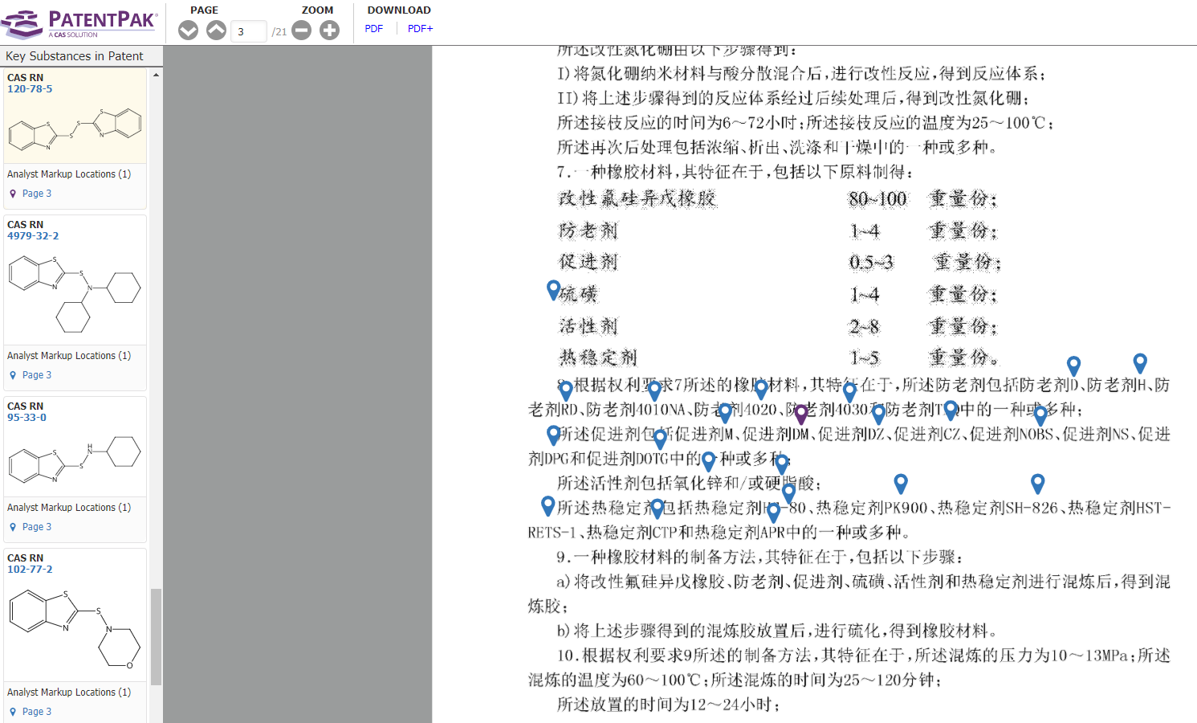
通过PatentPak，快速辨析专利中各种添加剂/助剂信息

Slide 38
总结
方法一：文献检索，再由文献获得物质
  在检索式中有多个布尔逻辑运算符时，（）里的内容优先运算
  AND：表示两个（多个）被检索的词语同时出现在检索结果中
  可通过Search within results对文献结果集进行二次筛选
  可以通过物质在反应中的角色，物质类别，物质结构对物质结果集进行筛选
方法二：文本+结构联合检索
  用concept筛选重要技术术语
  通过PatentPak，快速辨析专利中各种添加剂/助剂信息

